Slide 1
Муниципальное автономное дошкольное образовательное учреждение детский сад № 22 «Орлёнок» 624930, Свердловская область, город Карпинск, ул. Свердлова, 5 http://sad22.karpinsk-edu.ru
Проект на тему
«Этот волшебник – мёд!»
Проект выполнил:
Карпов Виталий
Руководитель проекта:
Воспитатель МАДОУ № 22
Снигирева Л. М.
ГО Карпинск 2021г

Slide 2
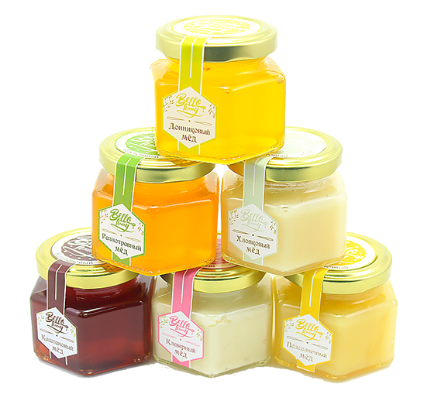

Slide 3
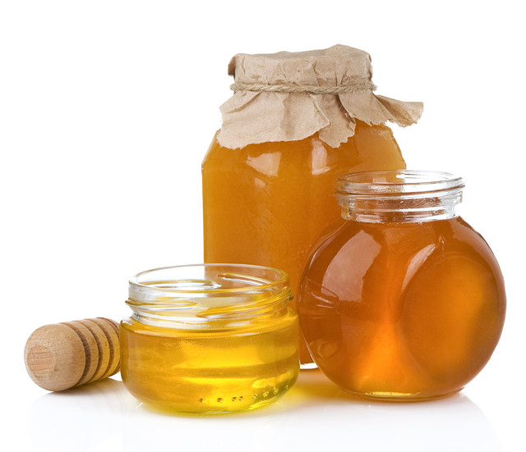

Slide 4
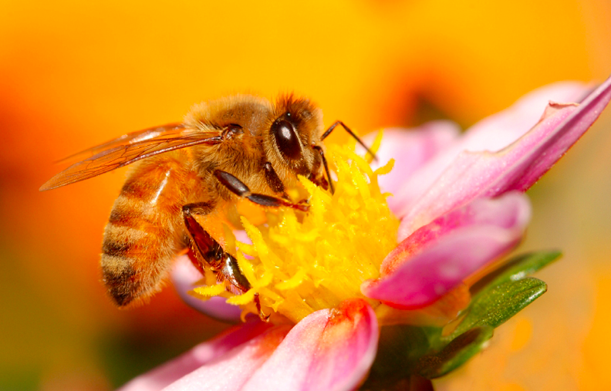
Цель моего проекта:

Slide 5
Задачи проекта:
Где живут пчелы?
Как получается мед?
Почему мед бывает разного цвета?
Чем полезен мед ?
Где используют мед?
Как узнать настоящий мед или нет?

Slide 6
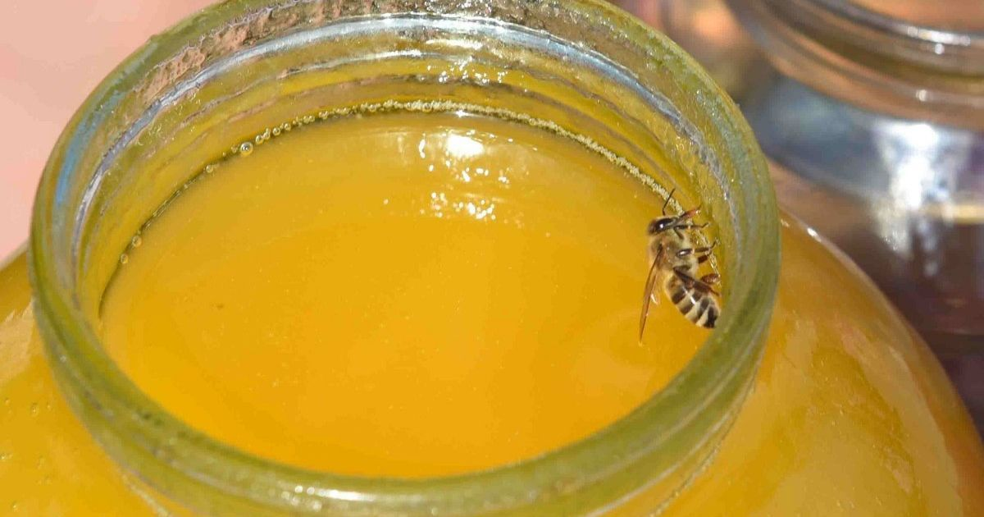
Гипотеза. Как узнать, настоящий у нас мед или нет?

Slide 7
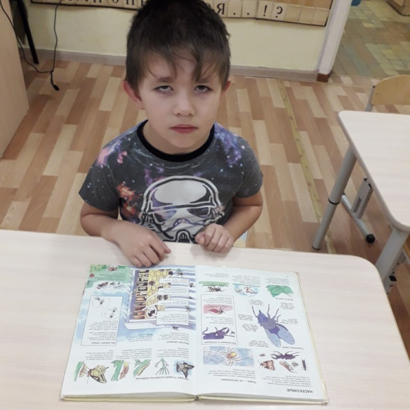
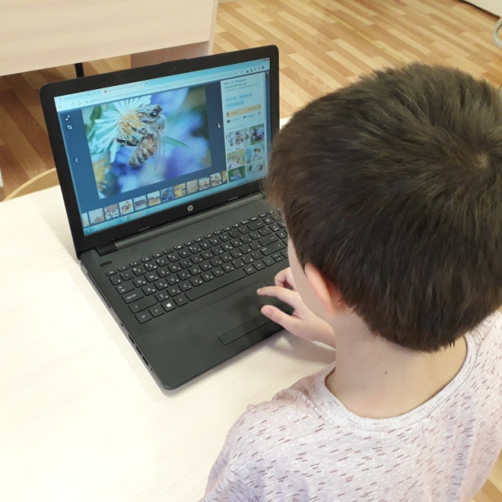
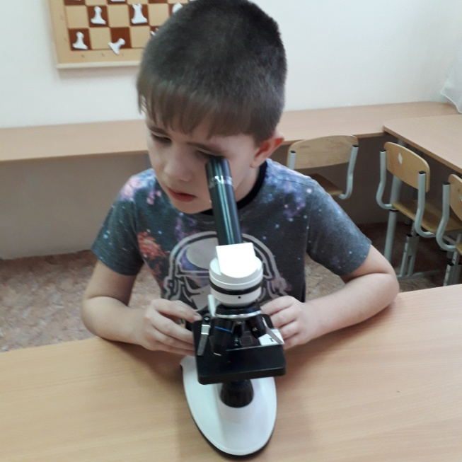
1. Где живут пчелы?

Slide 8
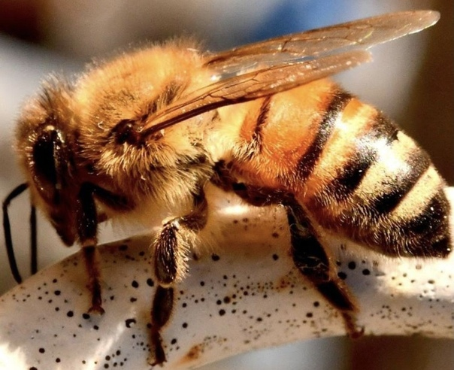
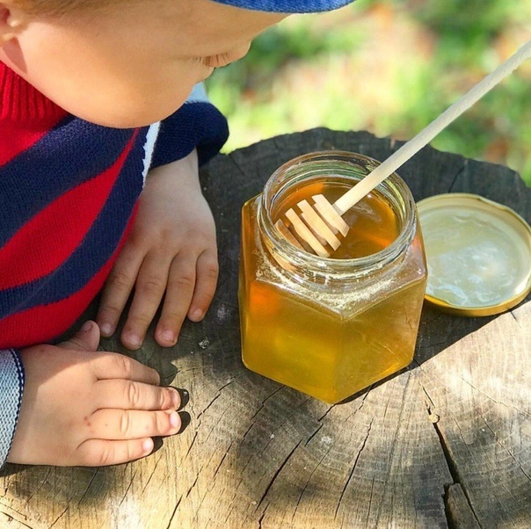

Slide 9
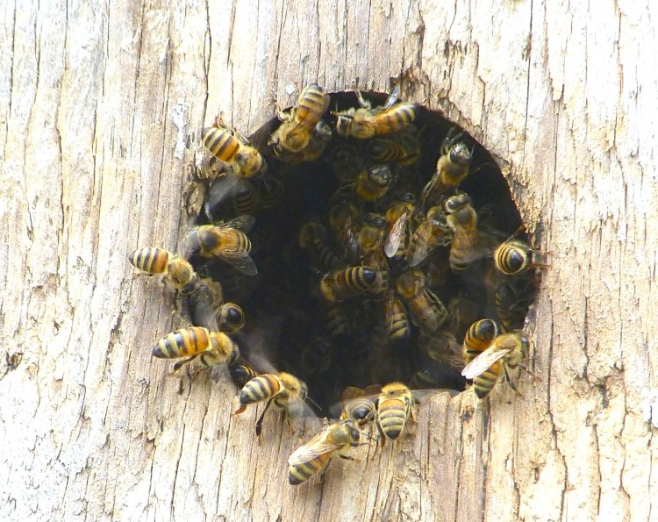
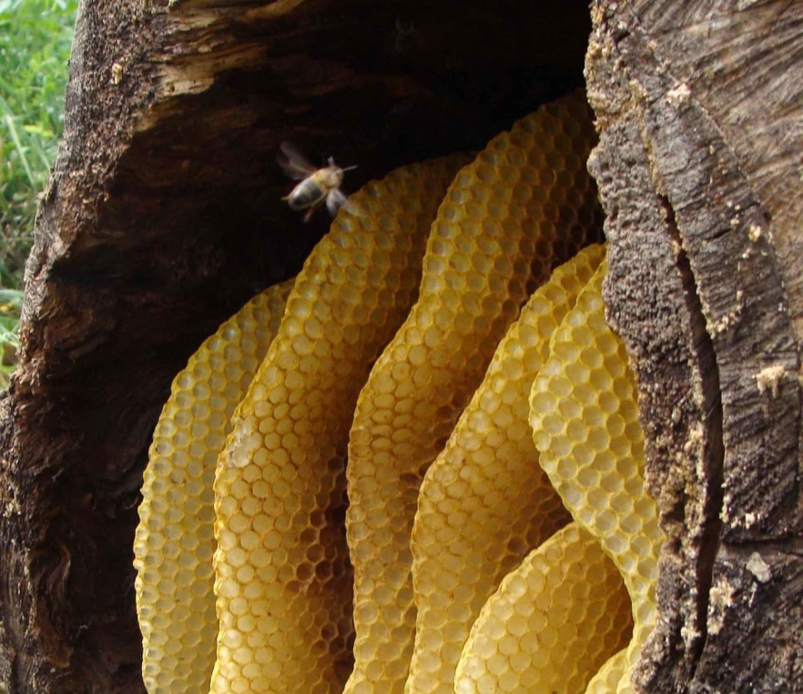

Slide 10
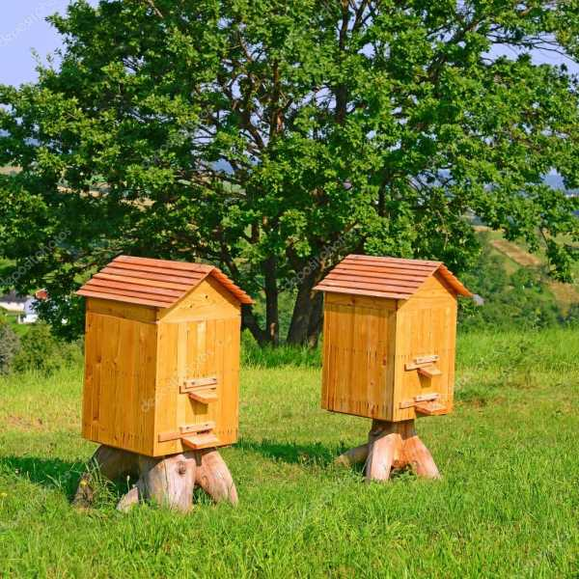
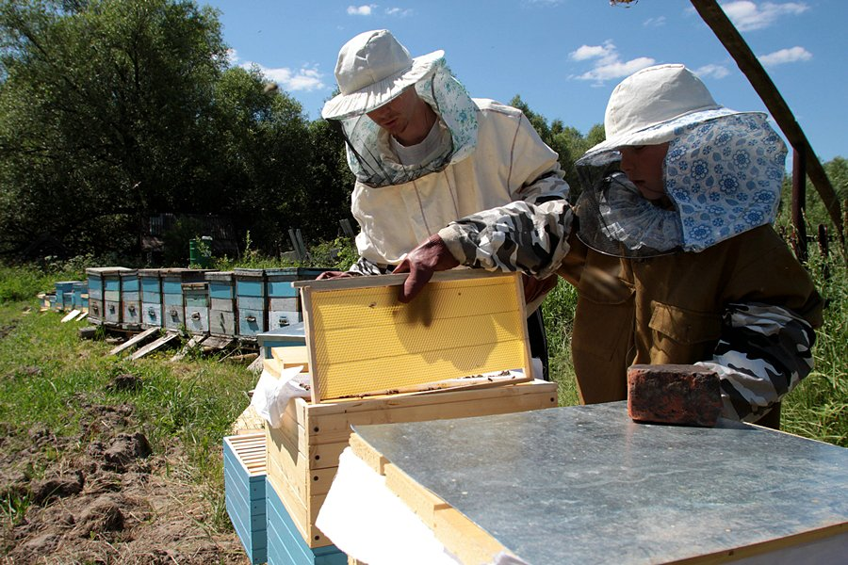

Slide 11
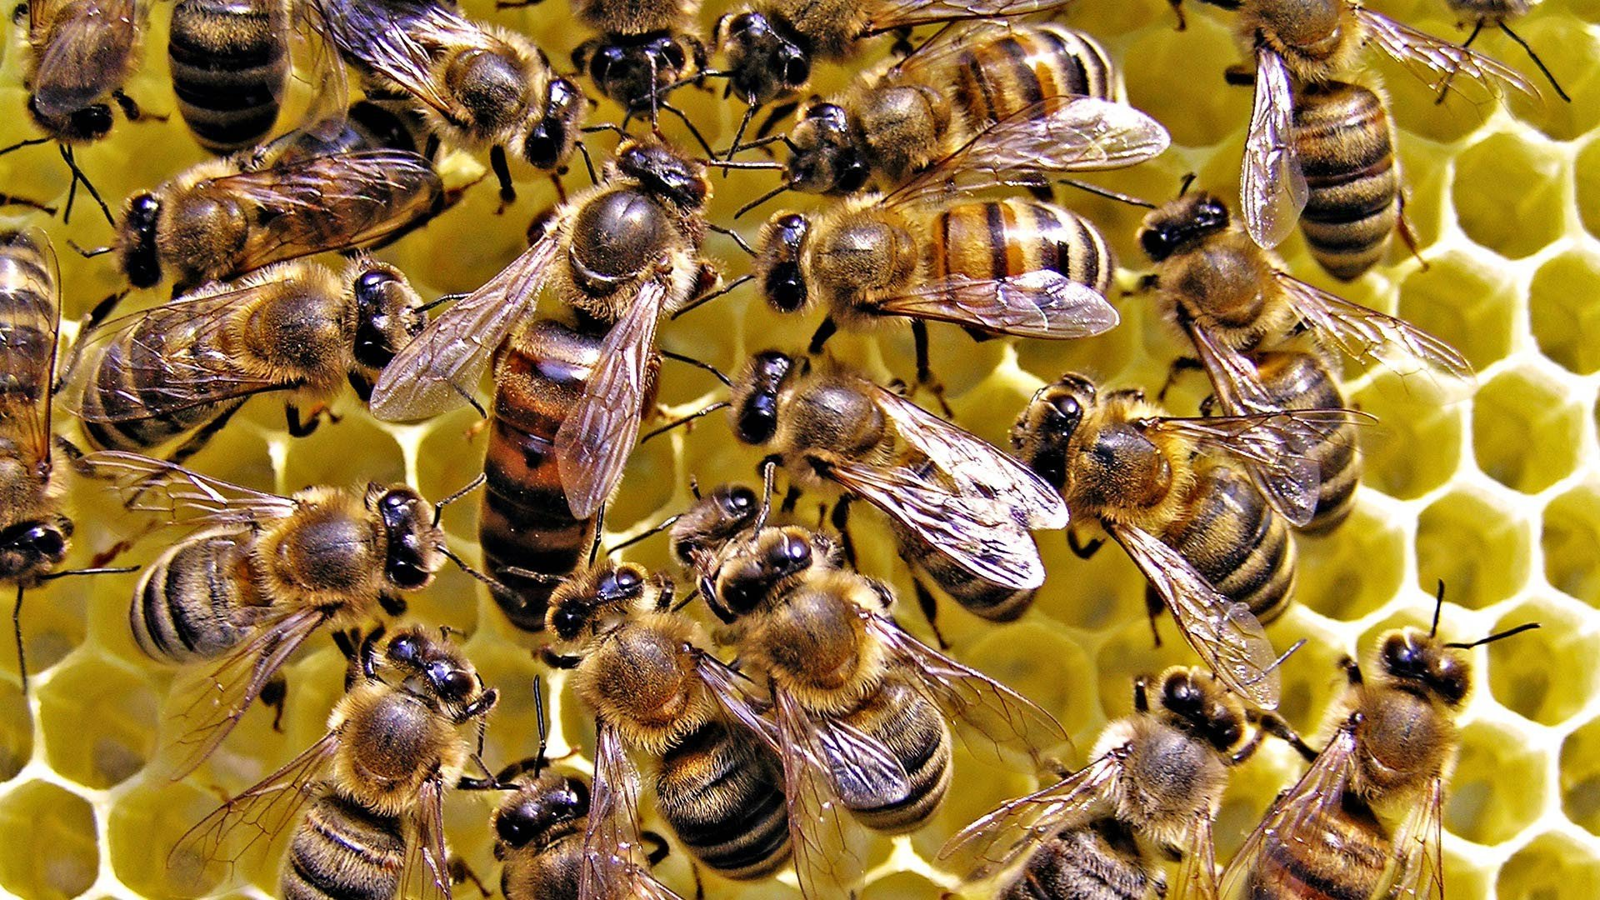

Slide 12
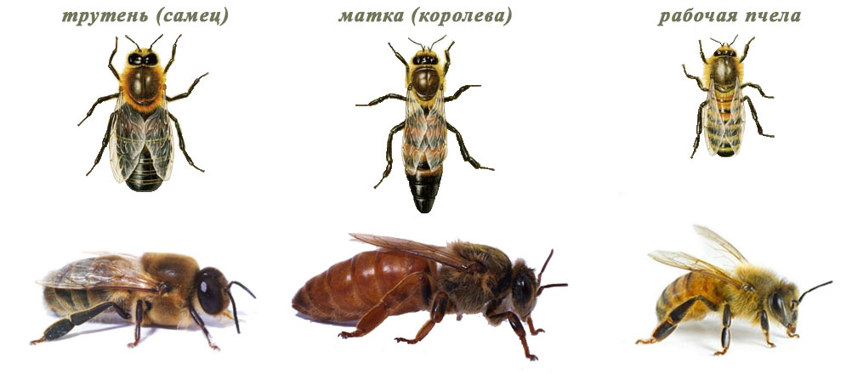
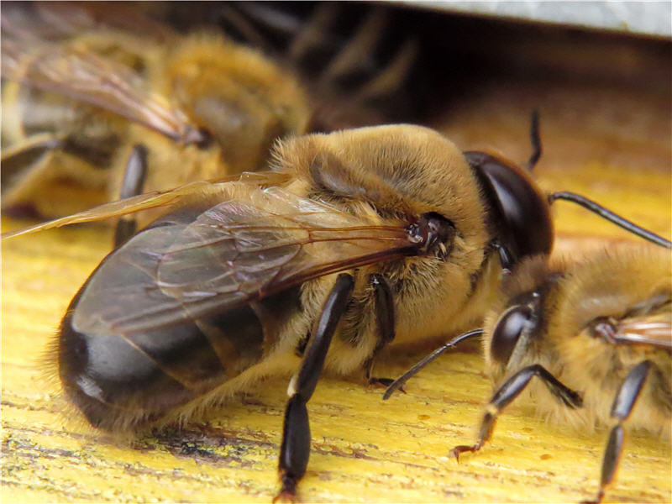

Slide 13
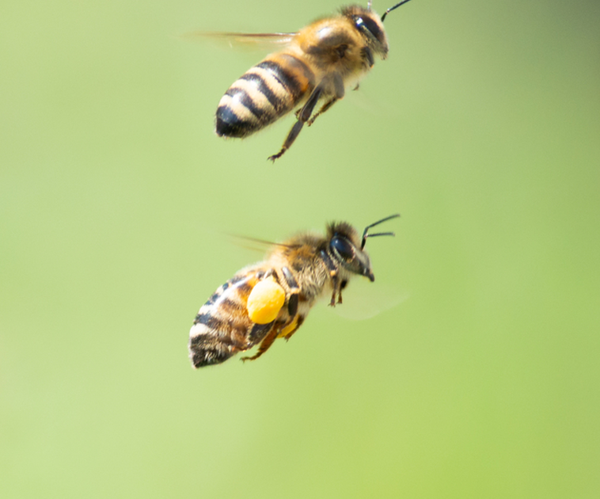
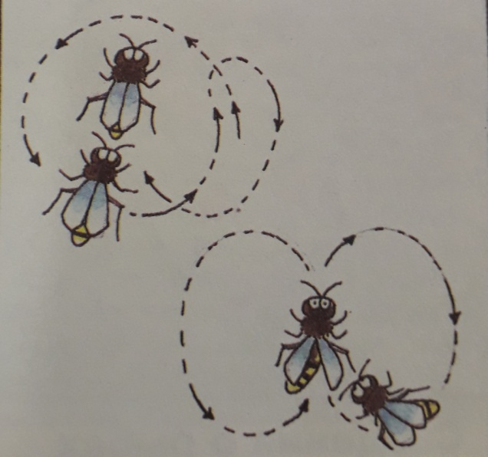
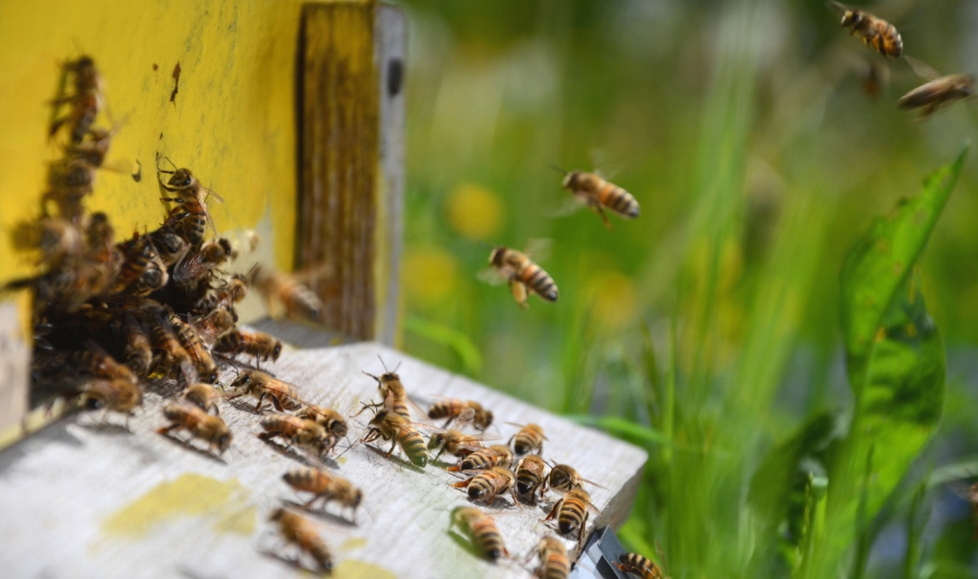
Как получается мед?

Slide 14
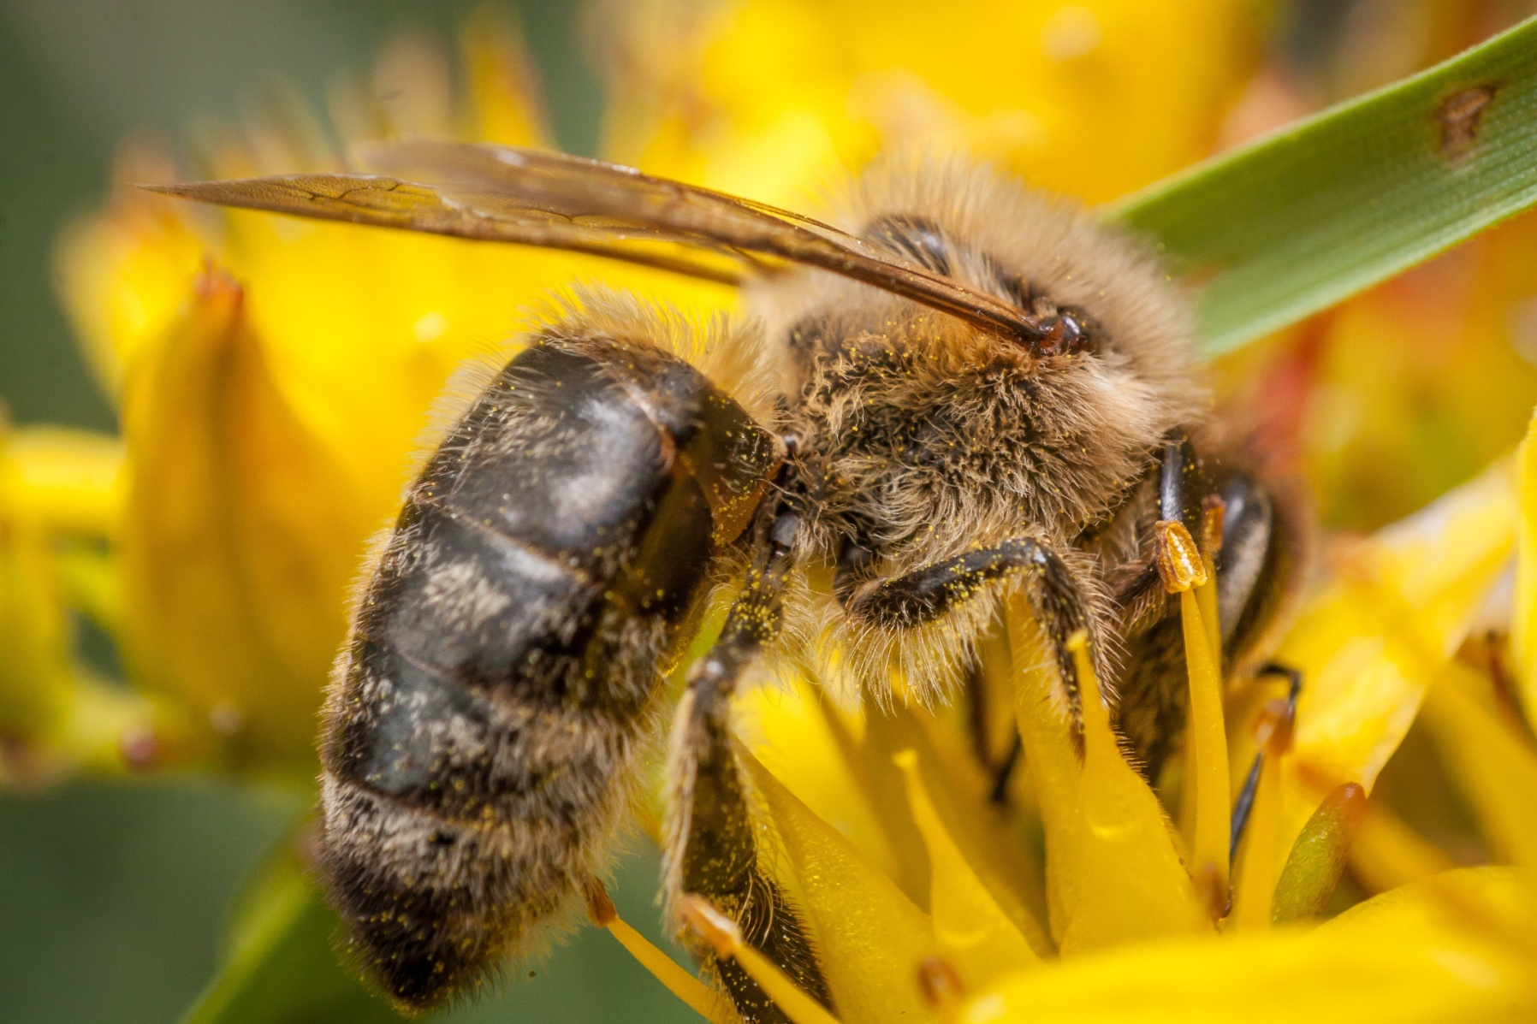

Slide 15
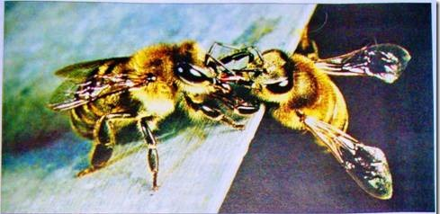
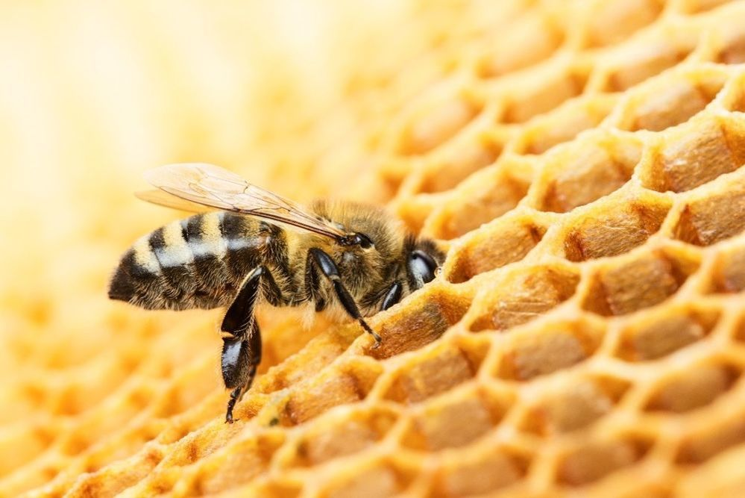

Slide 16
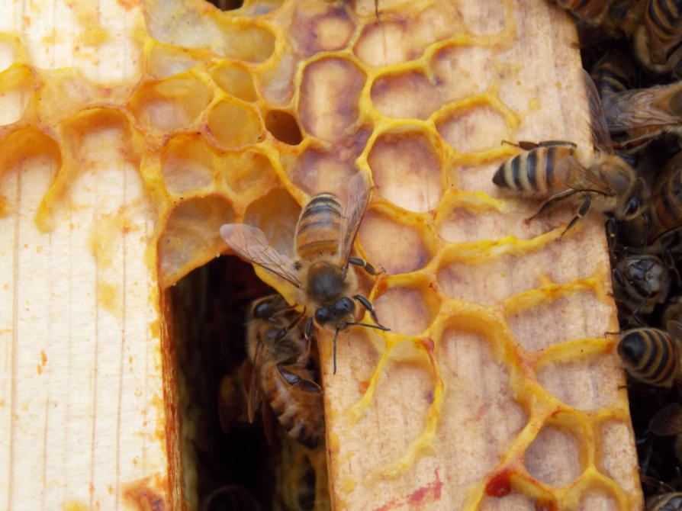
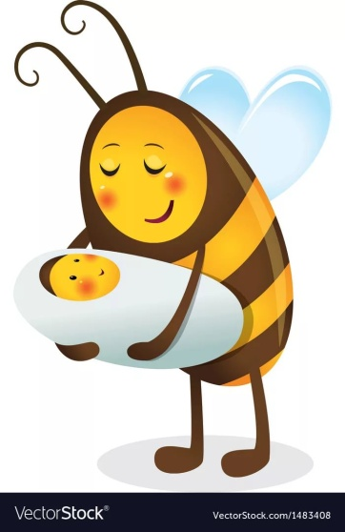
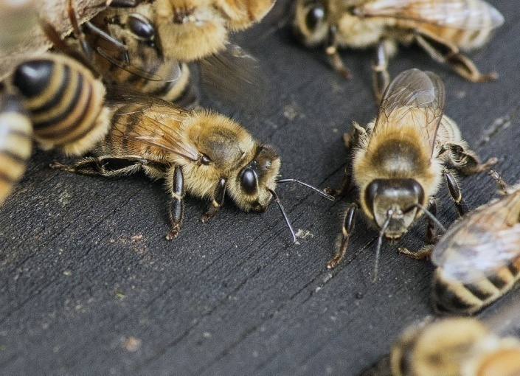

Slide 17
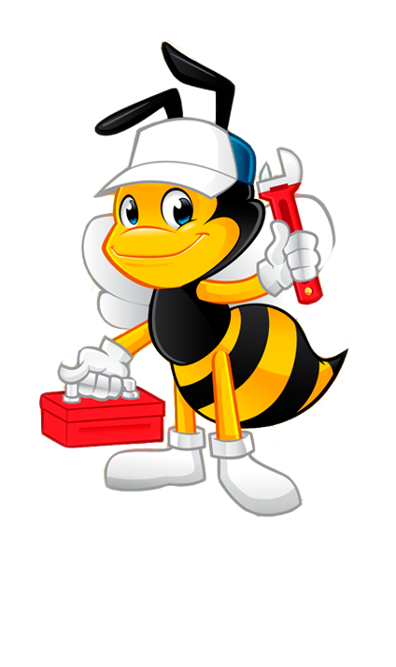
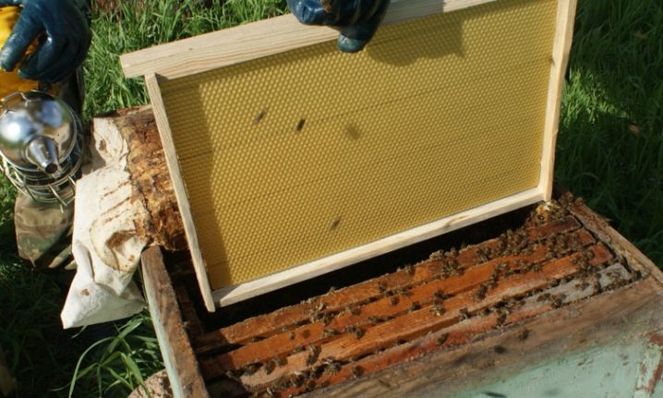
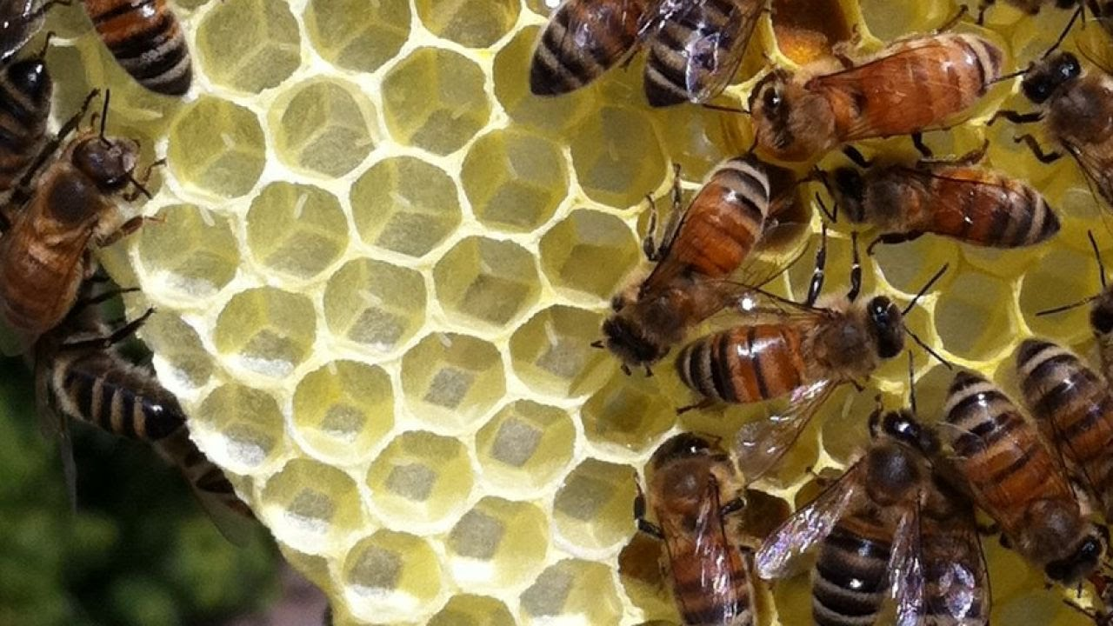
Пчелы строители

Slide 18
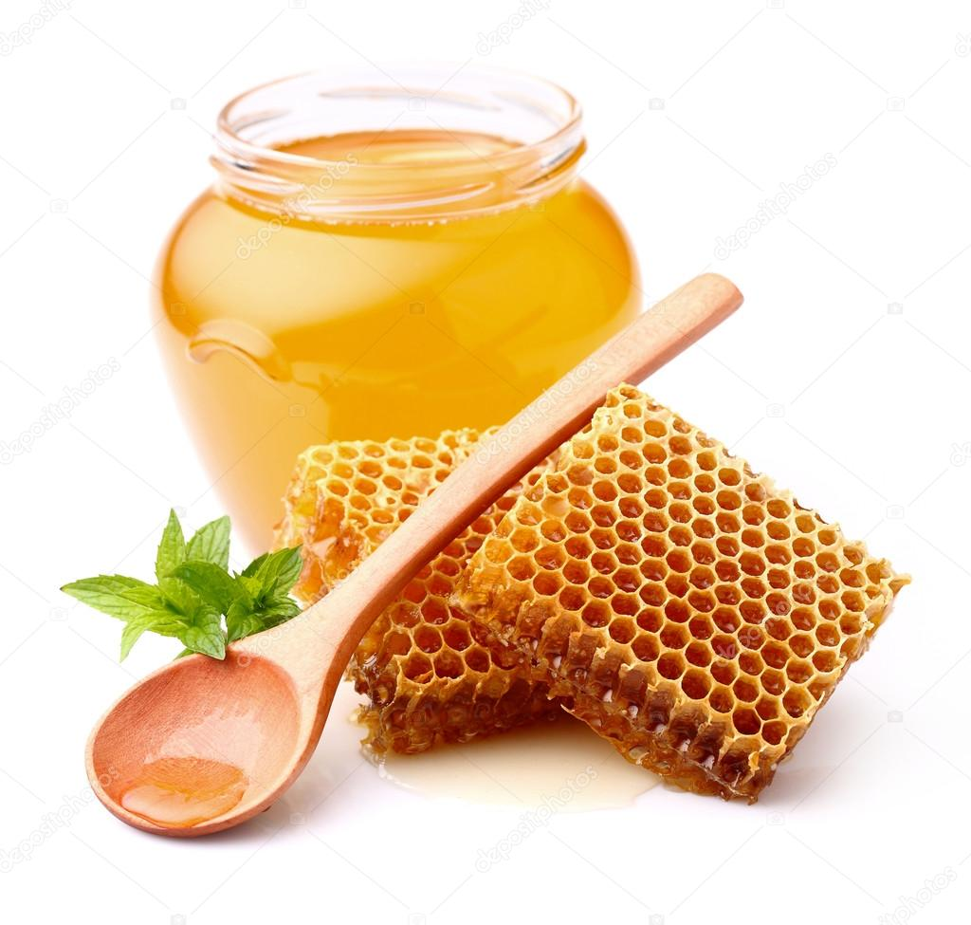
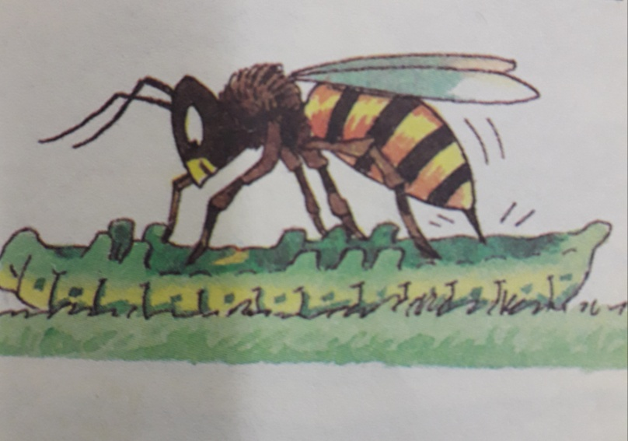
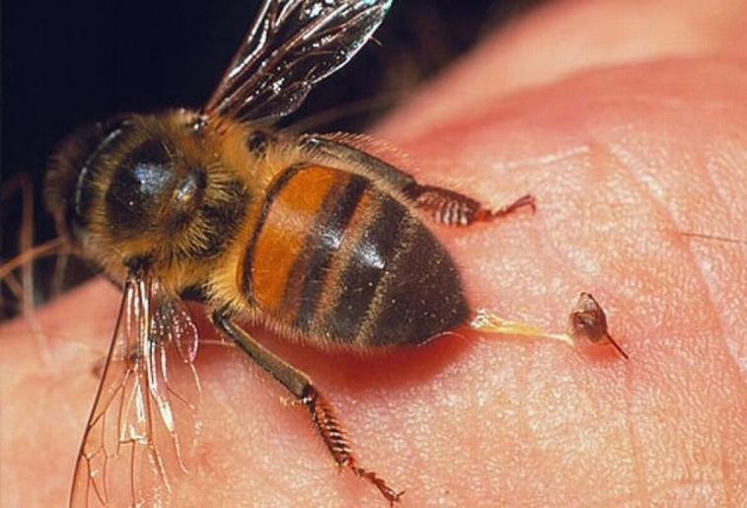

Slide 19
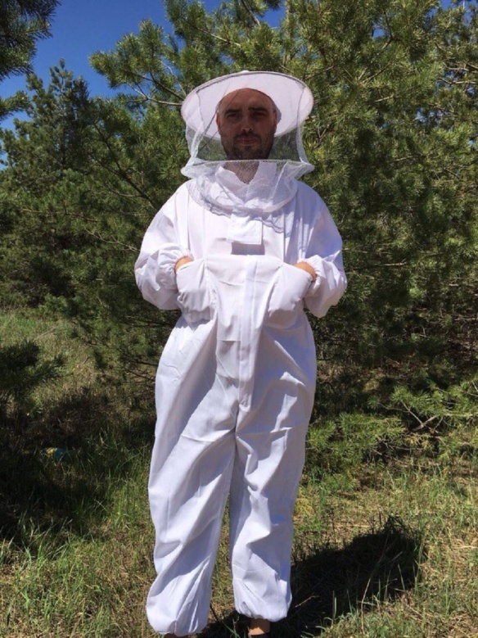
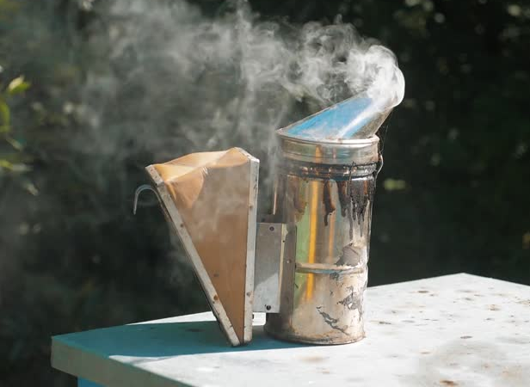
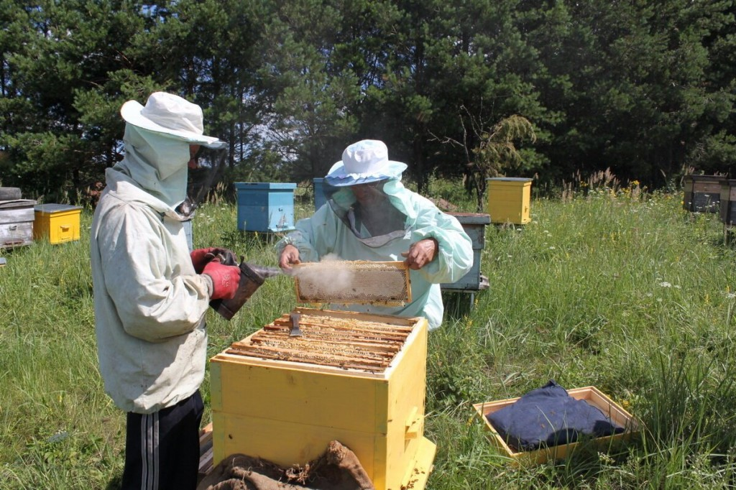
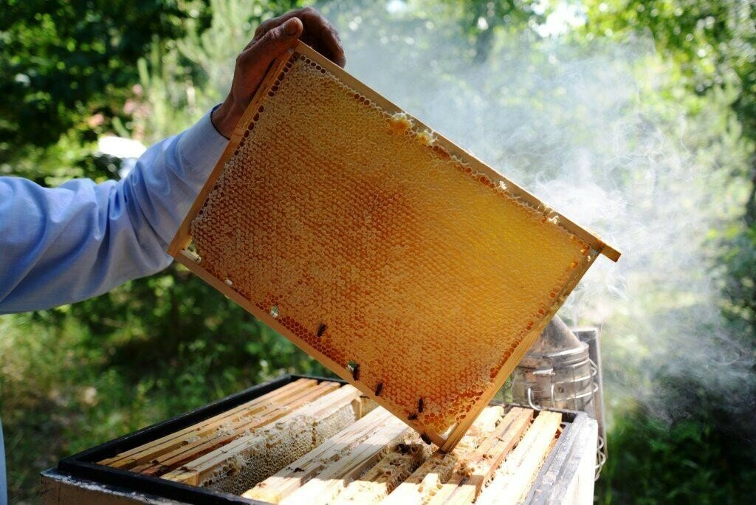
Дымарь

Slide 20
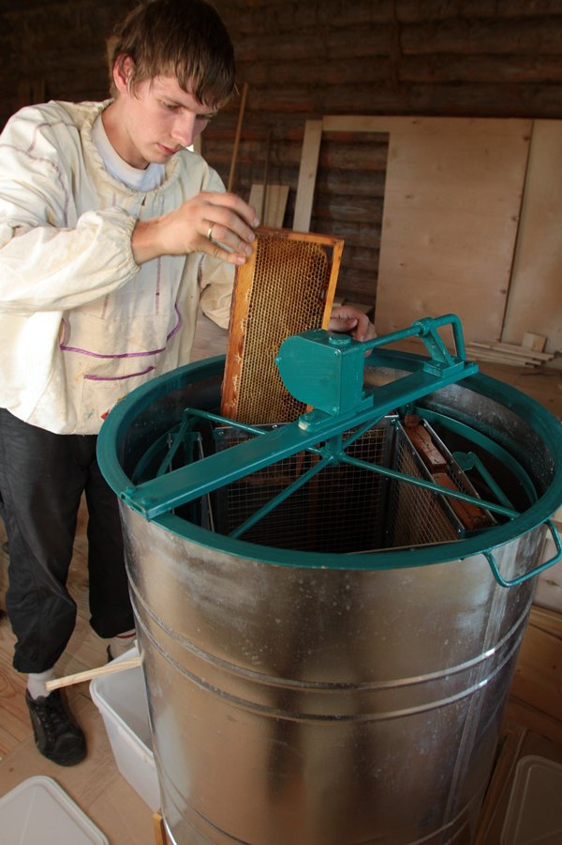
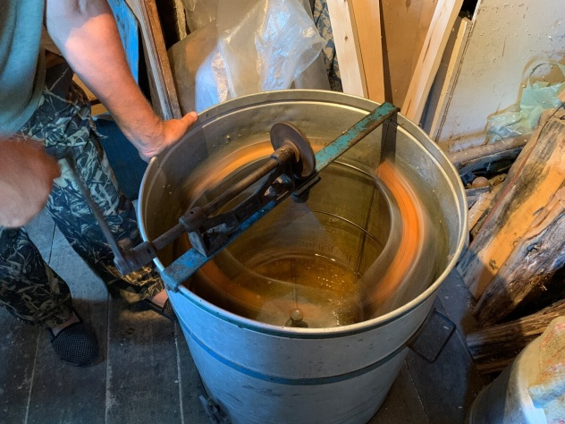
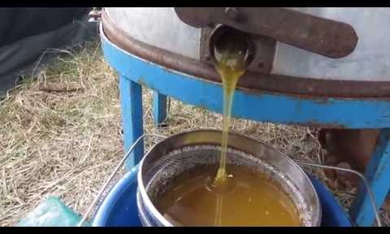
медогонка

Slide 21
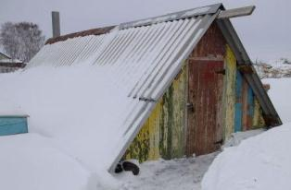
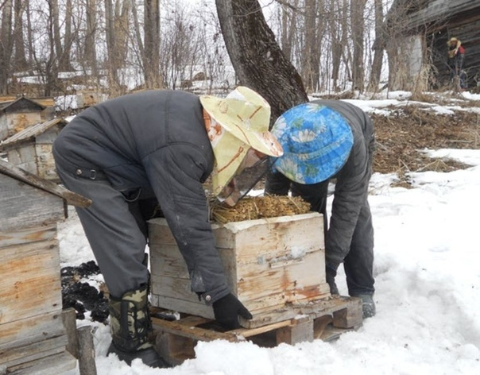
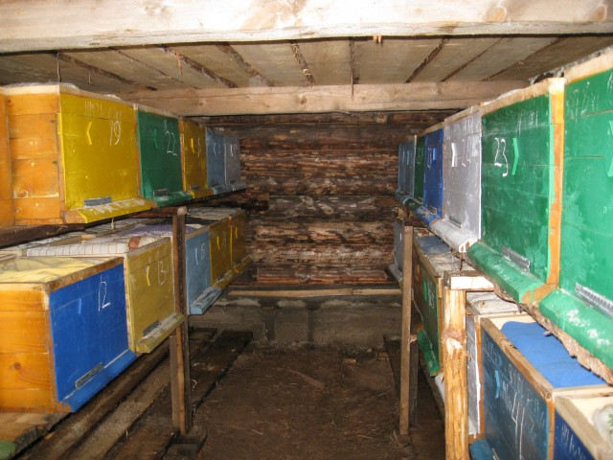

Slide 22
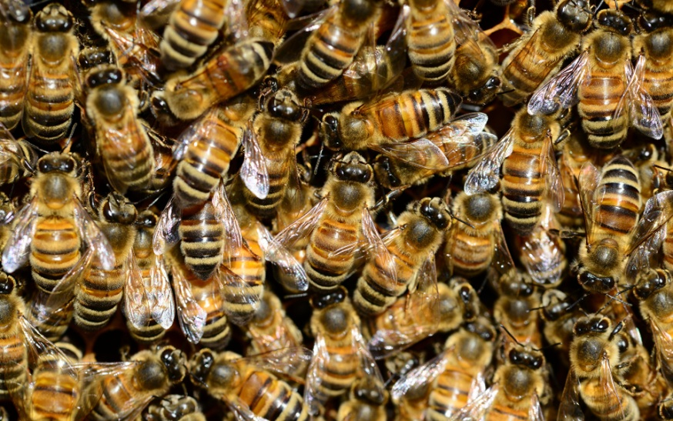
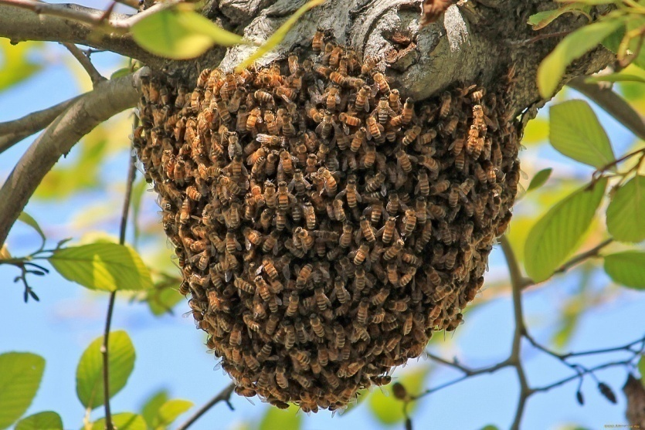

Slide 23
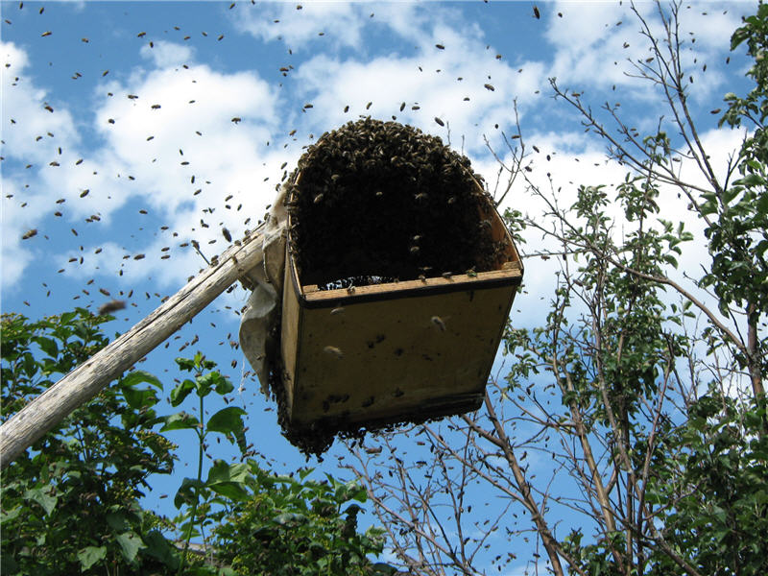
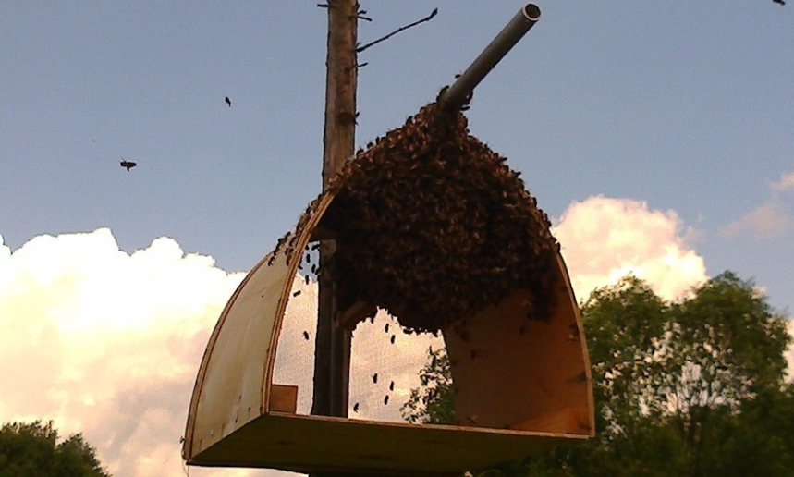
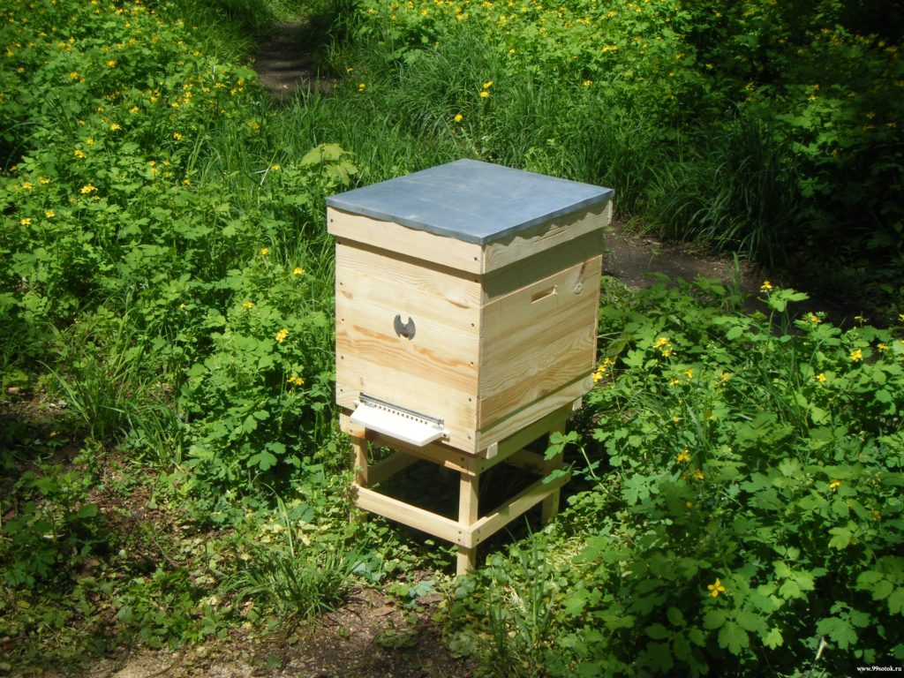

Slide 24
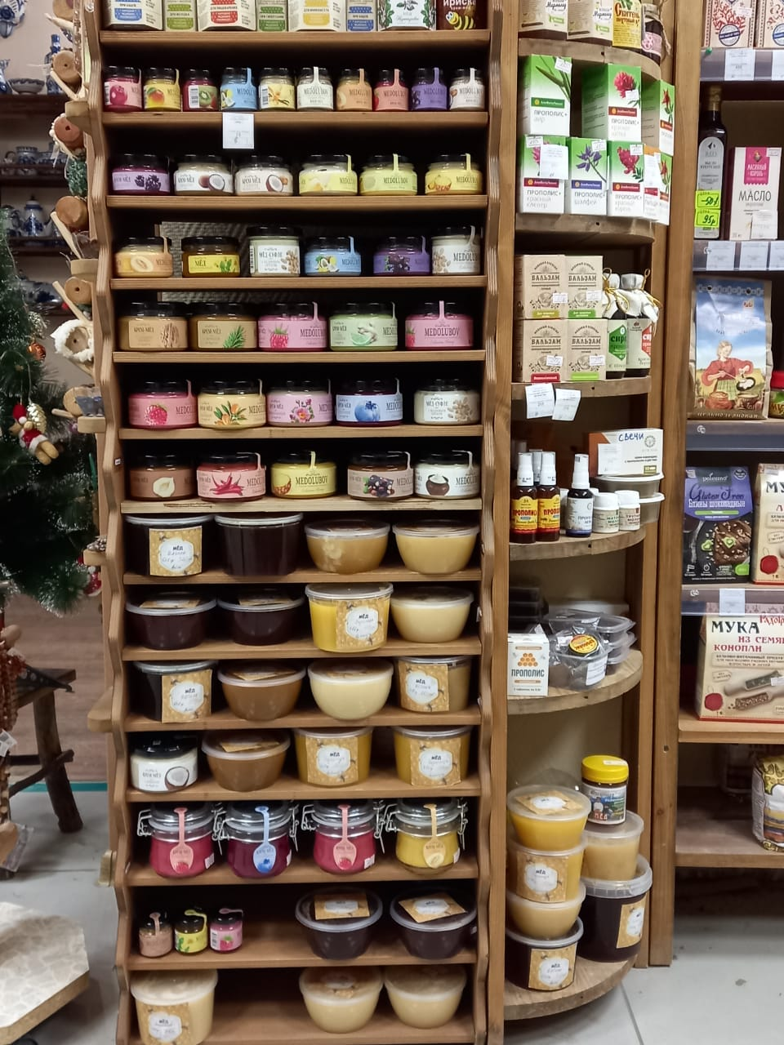
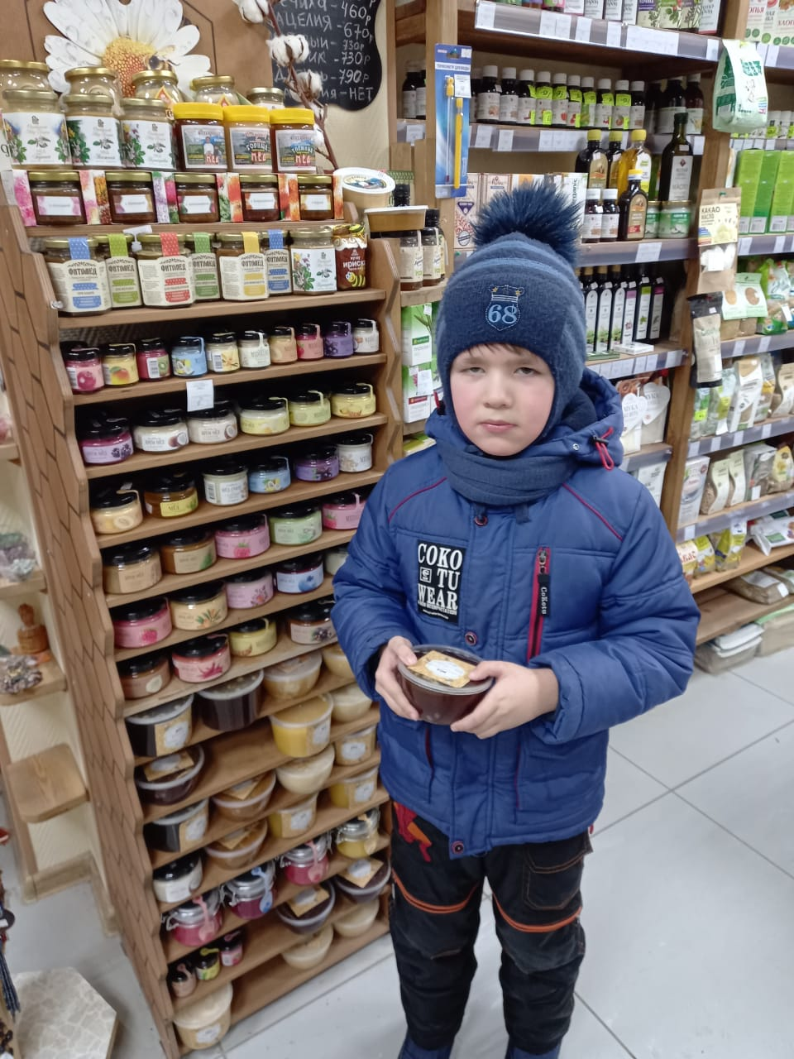
Почему мед бывает разного цвета?

Slide 25
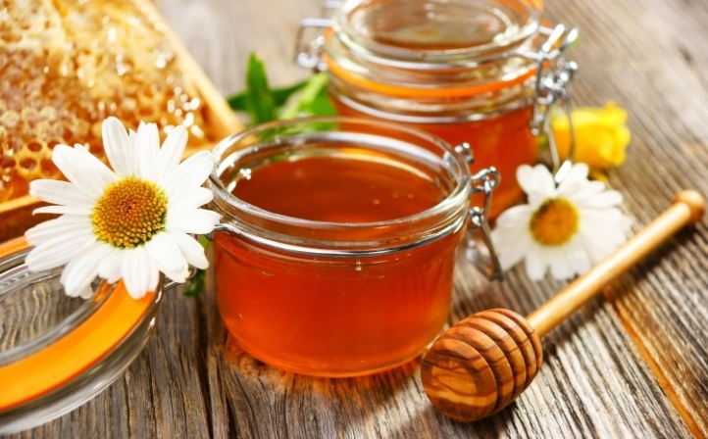
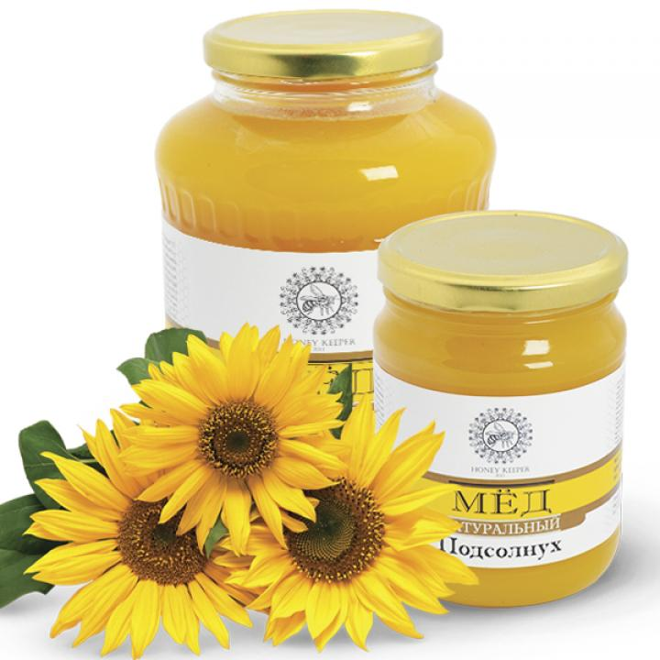
Цветочный мед
Подсолнечный мед

Slide 26
Гречишный мед
Липовый мед

Slide 27
Чем полезен мед ?

Slide 28
Аллергия

Slide 29
Где используют мед?
В косметике

Slide 30
В медицине

Slide 31
В кулинарии

Slide 32
Как узнать настоящий мед или нет? Опыты с медом Опыт №1.«Салфетка»

Slide 33
Опыт №2. Опыт с медовой водой и йодом

Slide 34
Опыт №3. «Капелька меда»

Slide 35
Наше исследование оказалось очень интересным, вкусным и полезным!
- Я узнал, что пчелы делают мед из нектара цветов, а живут они семьями - каждая в своем улье (домике).
- Что мед бывает разного цвета потому что пчелы собирают нектар с разных цветов
- Мед полезный, потому что в нем находятся нужные нам вещества и витамины.

